Slide 1
Фантазії з овочів, фруктів, ягід.
Корекція 7 клас
Нетрадиційні види занять
Дистанційне навчання

Slide 2
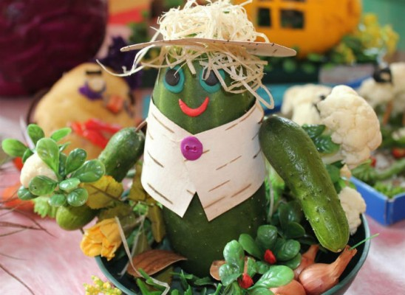
Бажаєш здивувати рідних незвичною саморобкою? Сміливо відкривай холодильник та виготовляй цікаві вироби з фруктів та овочів.

Slide 3
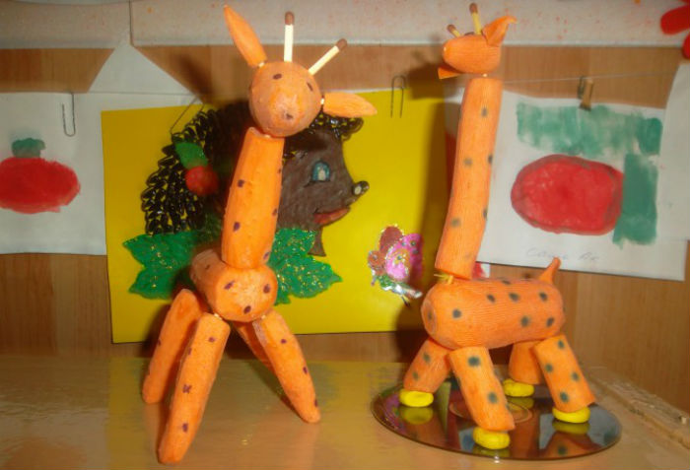
Саморобки з моркви
Моркву, на відміну від огірків чи помідорів, можна назвати міцним матеріалом для виробів… І дуже смачним! Тому працюючи з цим овочем, неодмінно скуштуй його. Морква — скарбниця вітамінів. Однак не захоплюйся надто, аби вистачило для саморобки ☺ Запасися пластиліном та сірниками, підготуй старий диск, почисти кілька морквинок — і в тебе вийдуть чудові жирафики. Форма моркви допоможе виготовити довгі ніжки та шию, немов у справжніх мешканців Африки. А чорна гуаш або маркер стане в пригоді, коли малюватимеш притаманні жирафам плямки

Slide 4
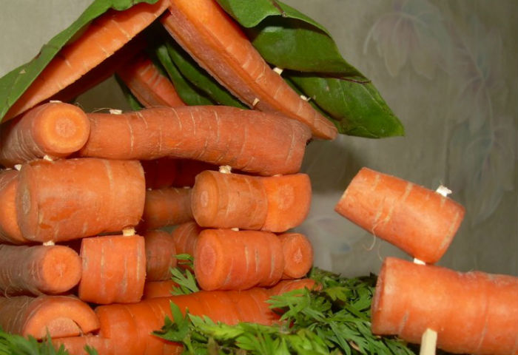
З моркви вийдуть прекрасні колоди для виготовлення хатинки баби-яги. Природна нерівність морквин підкреслить колорит будівлі. Замість покрівлі використай капустяний лист. Лісові хащі замінять гілочки петрушки.

Slide 5
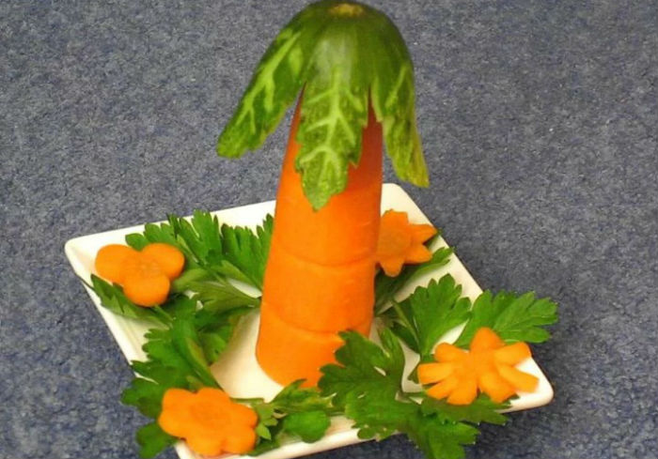
Бажаєш створити спекотну атмосферу тропіків на тарілці? Ажурний зонтик з огірка перетворить морквину на розкішну пальму.

Slide 6
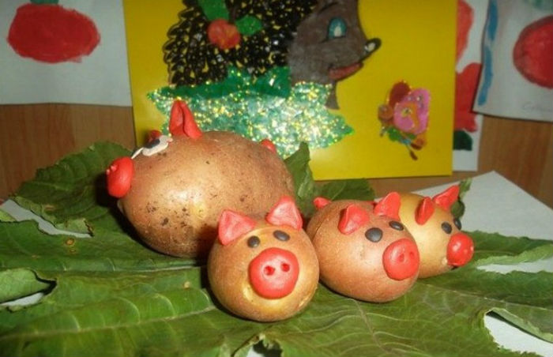
Вироби з картоплі.
Без картоплі не обійдеться жодне українське застілля: з кропом або шкварками, запечена або смажена на пательні, вона смакує однаково добре. А які апетитні деруни виходять з неї! М-м-м… Однак пані картопля легко стане не тільки родзинкою святкового столу, але й королевою творчої виставки.
Як тобі дружна родина поросяток з картоплі та пластиліну?

Slide 7
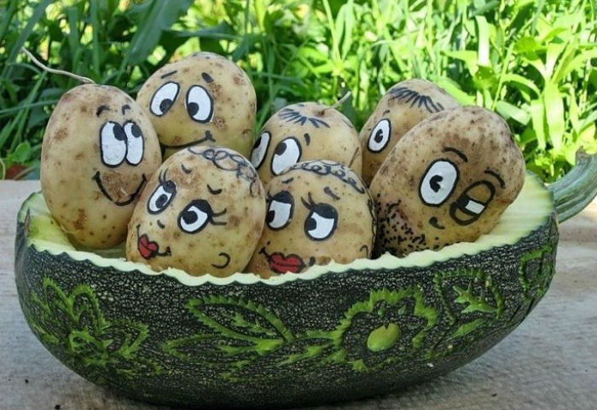
А тут, мабуть, увесь картопляний рід в різьбленій посудині з гарбуза. Щоб розмалювати картоплю усміхненими обличчями, підготуй гуаш і вперед — додавати емоцій картопляним лялькам.

Slide 8
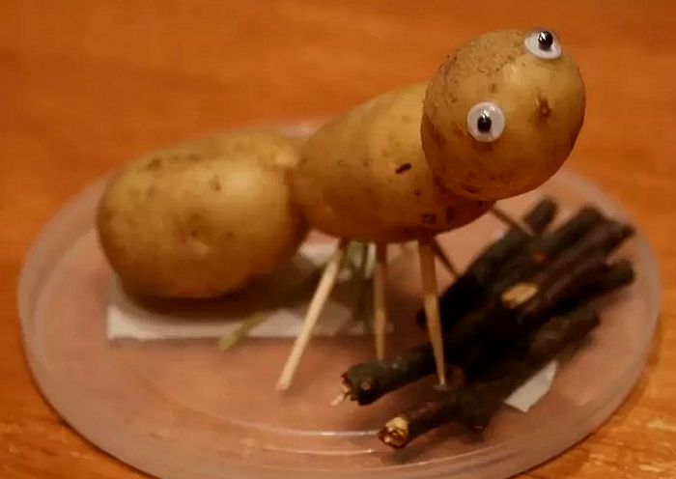
Зворушливий мурашка з картоплі та зубочисток. Не забудь додати хмизу з тоненьких гілочок, аби підкреслити працьовитість крихітного лісового мешканця.

Slide 9
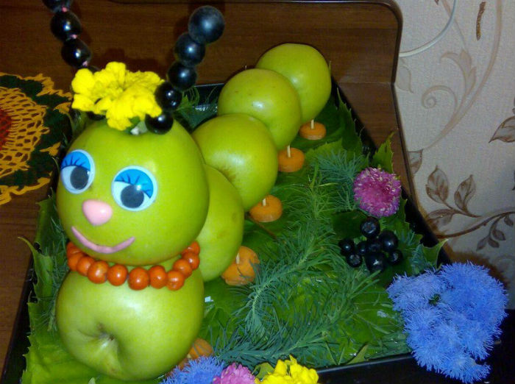
Вироби з яблук, бананів та інших фруктів
З яблук можна виготовити розкішну гусеницю. І не одну. А найкраще те, що потім можна розібрати та пригостити соковитими фруктами рідних.

Slide 10
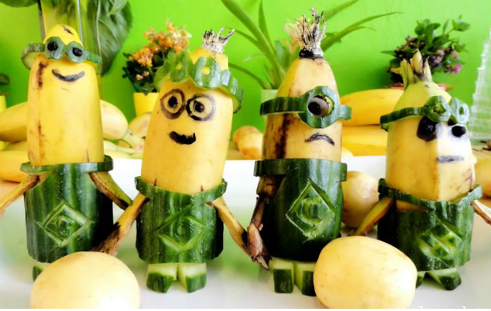
Особливо яскравими виходять бананові саморобки. Та щоб виготовити, приміром, ось таких веселих міньйонів у комбінезонах із огірків, потрібно добряче постаратися. Проси допомоги в батьків. Спільна творчість зближує ☺

Slide 11
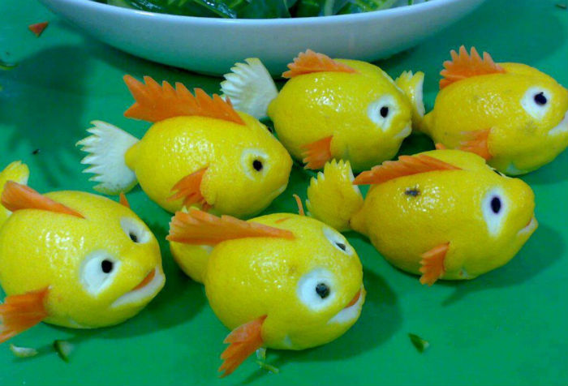
Лимон, корона з моркви, горошинки перцю і яскрава уява — ось складові для виготовлення золотої рибки. Ефектно, чи не так?

Slide 12
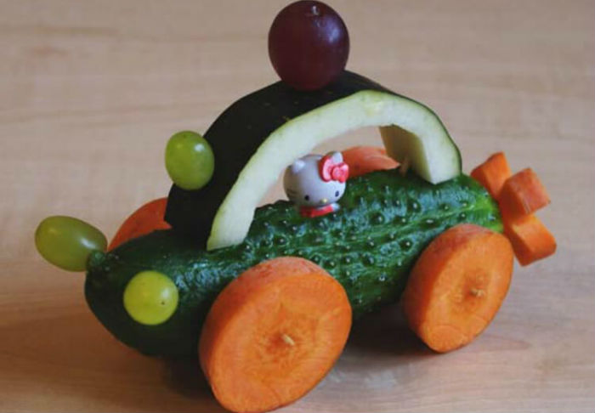
Саморобки з огірків та помідорів
А от огірок і помідор — овочі більш примхливі. Щоб вироби з огірків та помідорів не темніли на зрізі, збризни їх розчином оцту, лимонним соком або розведеним желатином.
Лови круту ідею виготовлення машинки для Кітті. Окрім огірка, тобі знадобляться: виноград, баклажан та кружальця моркви. З’єднуй деталі зубочистками.

Slide 13
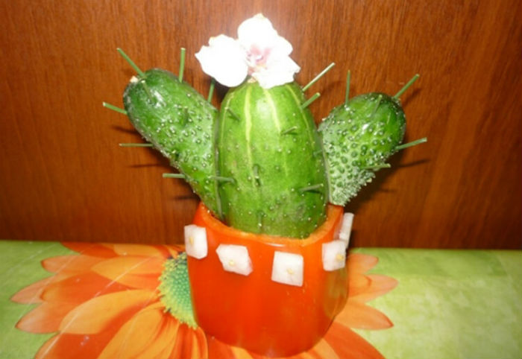
З огірків та болгарського перцю легко виготовити кактус. З’єднай деталі огірка зубочистками та посади у кашпо із перцю. Шипи зроби з соснових голочок або вермішелі. Зверху прикріпи штучну квітку. Вуаля!

Slide 14
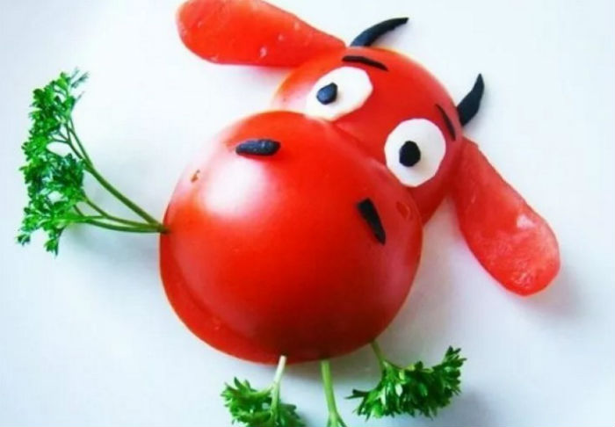
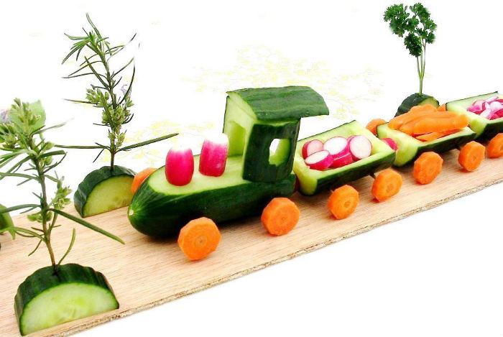
Для декорування виробів з огірків та помідорів використовуй папір, пластилін, фарби, блискітки або помпони з наборів для творчості. Впевнена, тобі все вдасться! Успіху!

